Slide 1
資訊管理學系EMBA講習
李素真
圖書館參考服務組
02-26215656 分機2652
089079@mail.tku.edu.tw

Slide 2
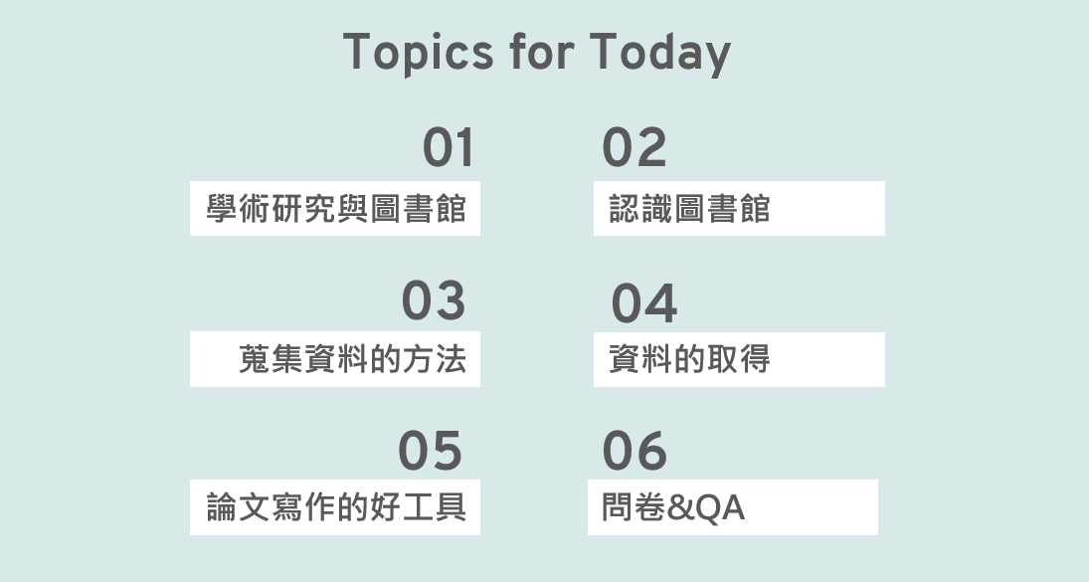
資訊管理學系研究生講習

Slide 3
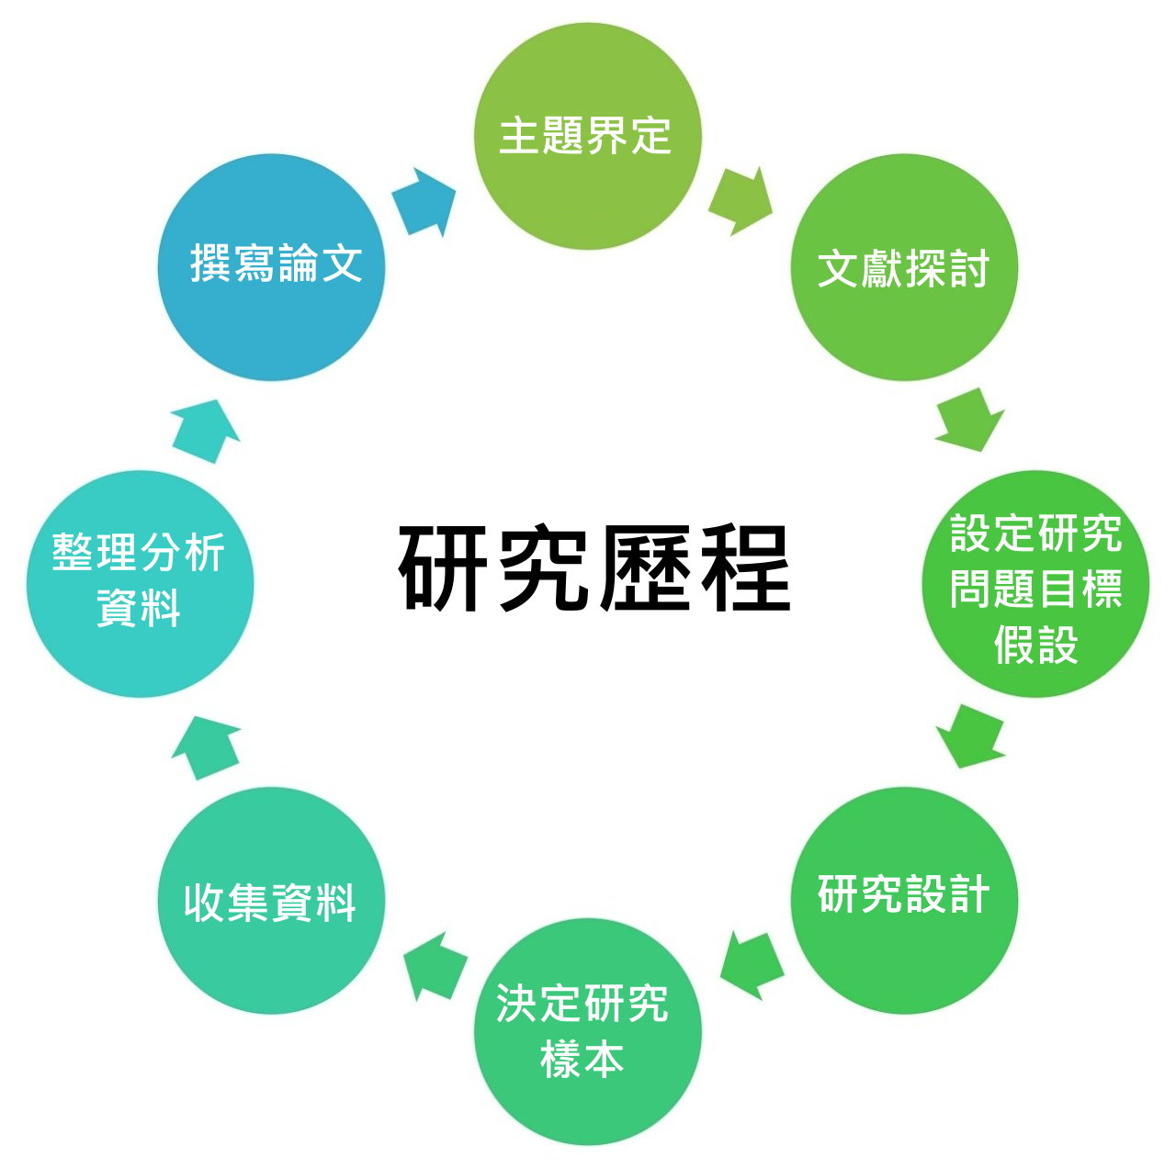
學術研究的歷程
資訊管理學系研究生講習
圖書館
圖書館
圖書館

Slide 4
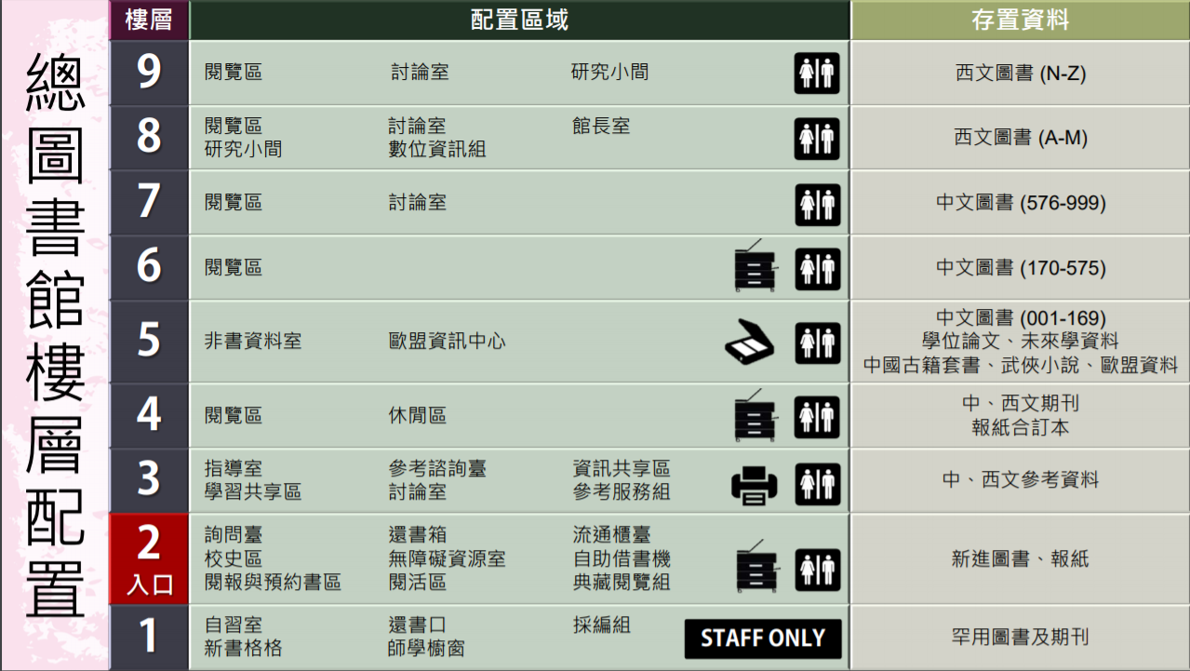

認識圖書館 -- 總館各樓層介紹
資訊管理學系研究生講習
Management Information System: T58.5-58.64
管理資訊系統: 494.8

Slide 5
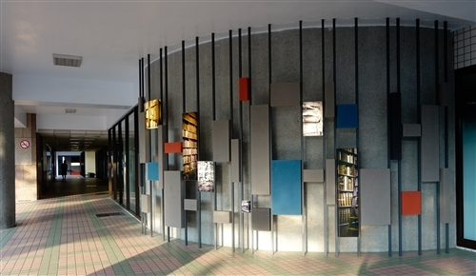
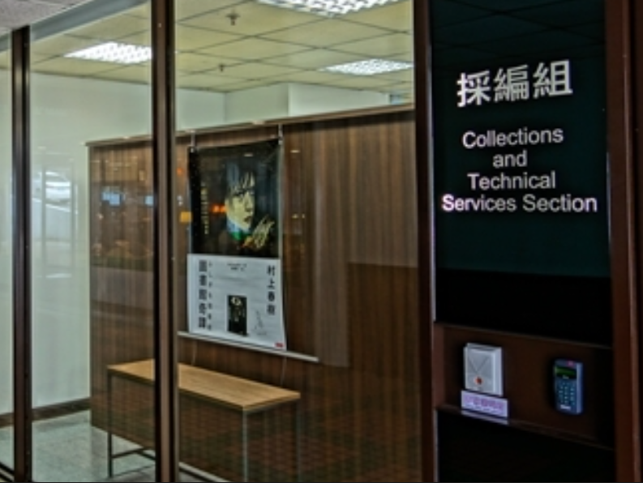
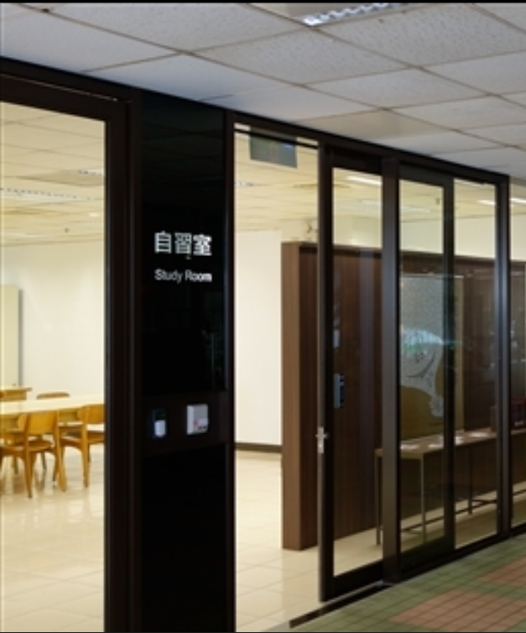
認識圖書館 -- 總館各樓層介紹
資訊管理學系研究生講習
一樓：
  採編組業務：圖書資料之選擇、採購、分類、編目、加工
圖書師學廊道 | 採購與編目組辦公室 | 自習室

Slide 6
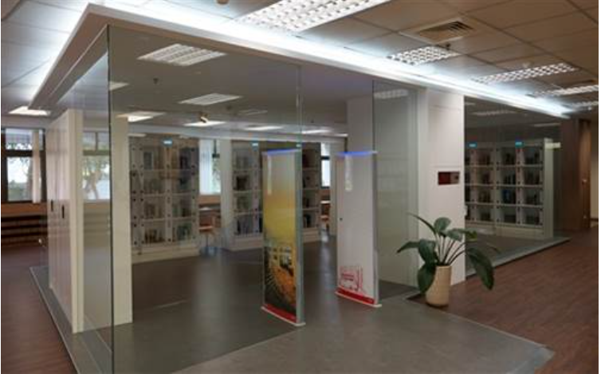
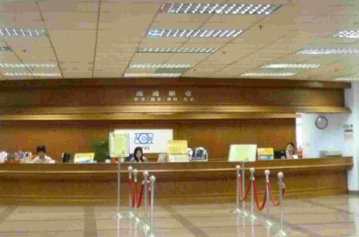
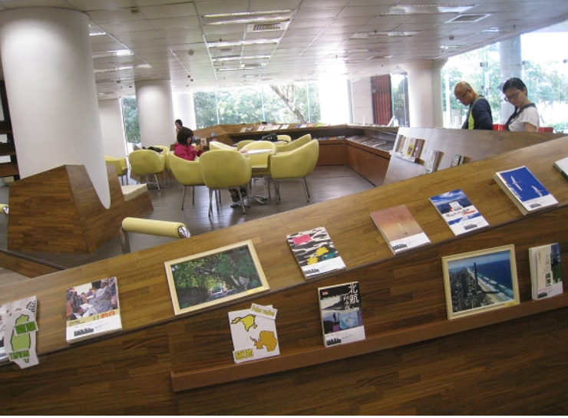
認識圖書館 -- 總館各樓層介紹
資訊管理學系研究生講習
二樓：
  典閱組業務：書資料典藏與管理；參考諮詢服務；圖書館利
智慧預約取書區 | 借還書服務台 | 閱活區

Slide 7
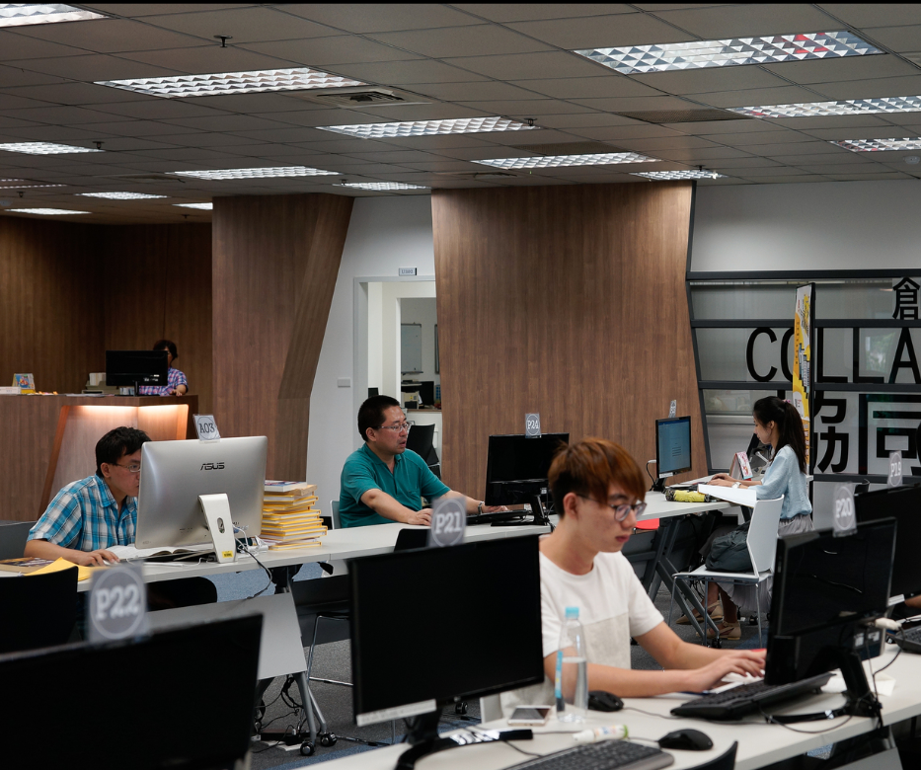
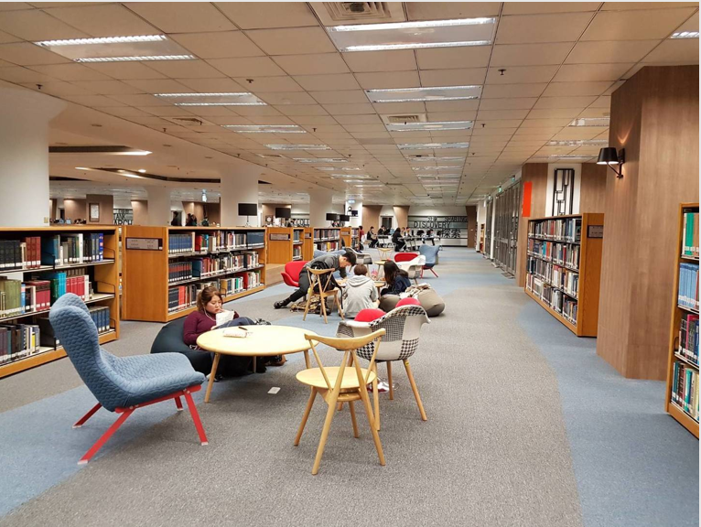
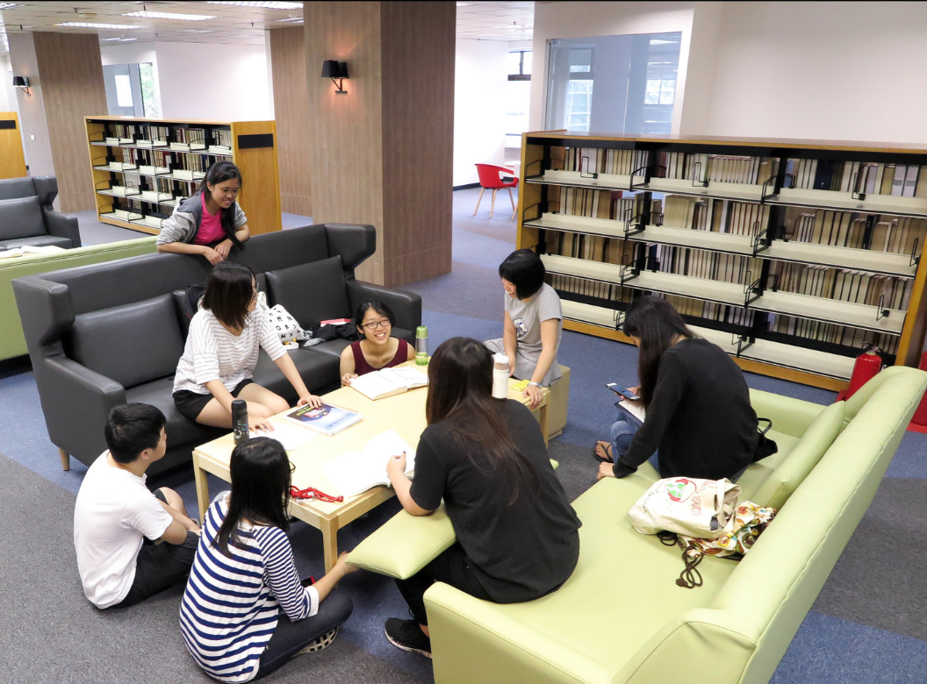
認識圖書館 -- 總館各樓層介紹
資訊管理學系研究生講習
三樓：
  業務：期刊及電子資源之選擇、採購、推廣；參考諮詢服務；圖書館利用教育
資訊共享區 | 學習共享區 | 研究共享區

Slide 8
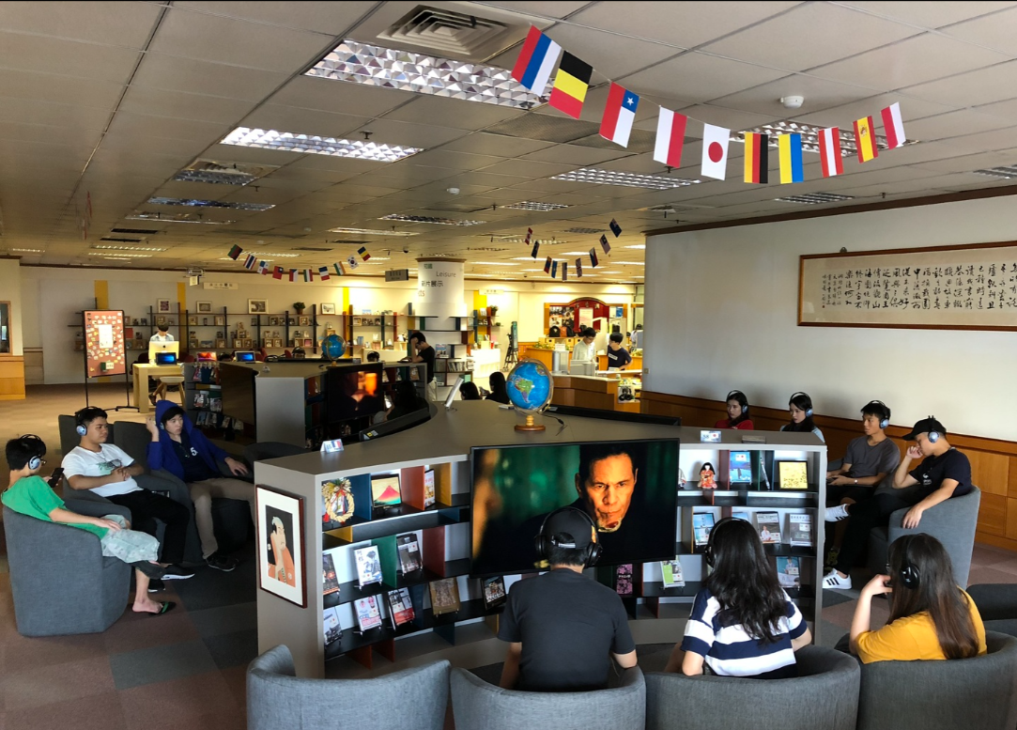
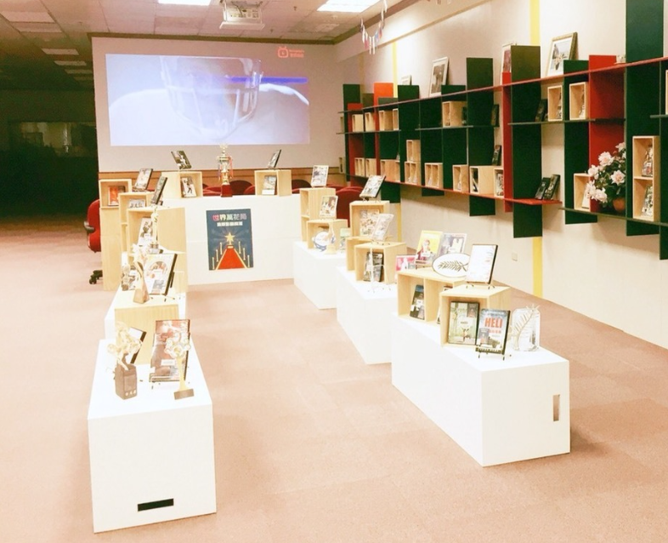
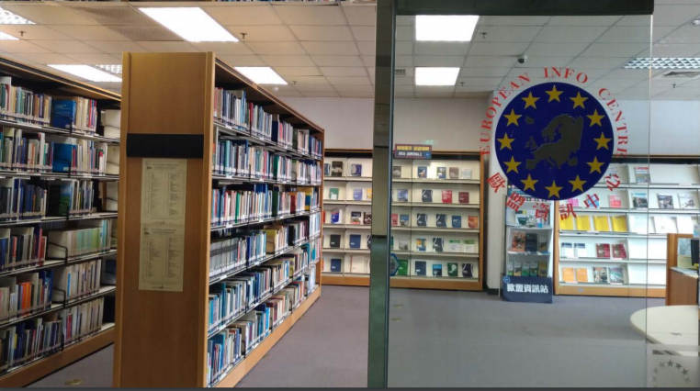
認識圖書館 -- 總館各樓層介紹
資訊管理學系研究生講習
四樓：紙本期刊區 (館內閱覽)
五樓：非書資料區
魔笛特區(Multi Zone) | 主題影音展示區 | 歐盟資訊中心

Slide 9
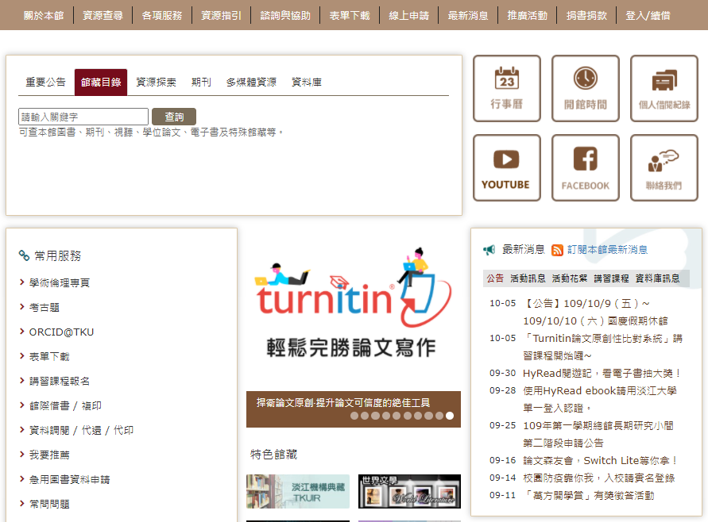
認識圖書館 -- 圖書館網站
資訊管理學系研究生講習
網址：https://www.lib.tku.edu.tw/
服務主選單
資源查詢框
快捷資訊區
常用服務區
活動海報輪播區
公告區
特藏連結區

Slide 10
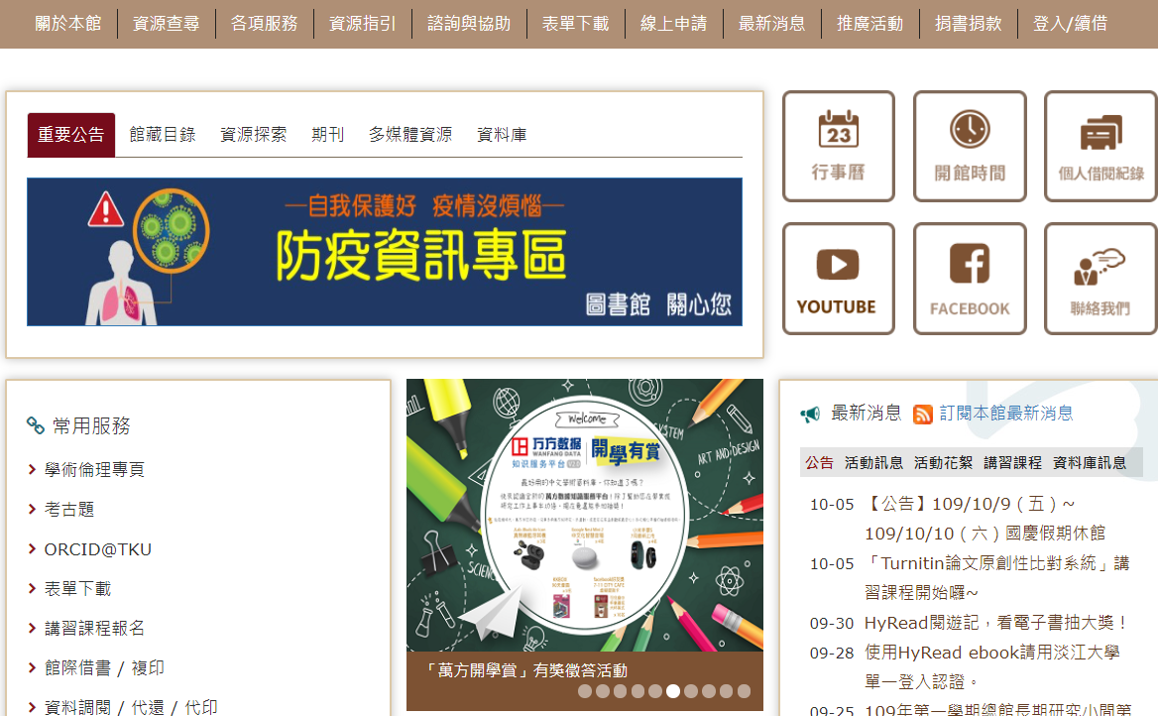
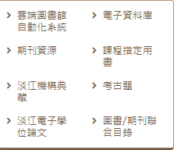
認識圖書館 -- 雲端圖書館服務系統
資訊管理學系研究生講習
連用方式
  ①從圖書館首頁登入

Slide 11
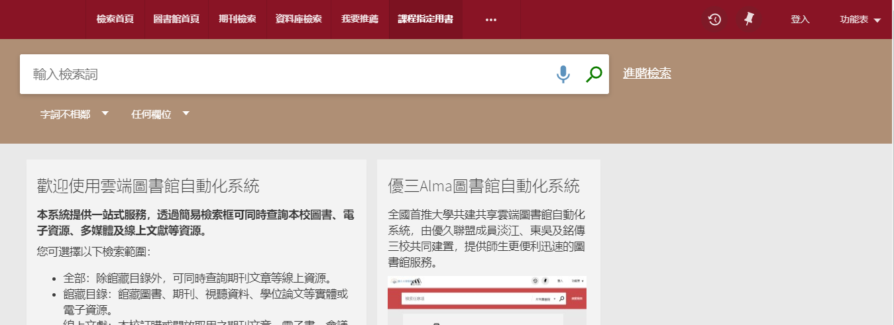
認識圖書館 -- 雲端圖書館服務系統
資訊管理學系研究生講習
連用方式
  ②直接從服務系統登入
  https://uco-network.primo.exlibrisgroup.com/discovery/search?vid=886UCO_TKU:886TKU_INST
登入

Slide 12
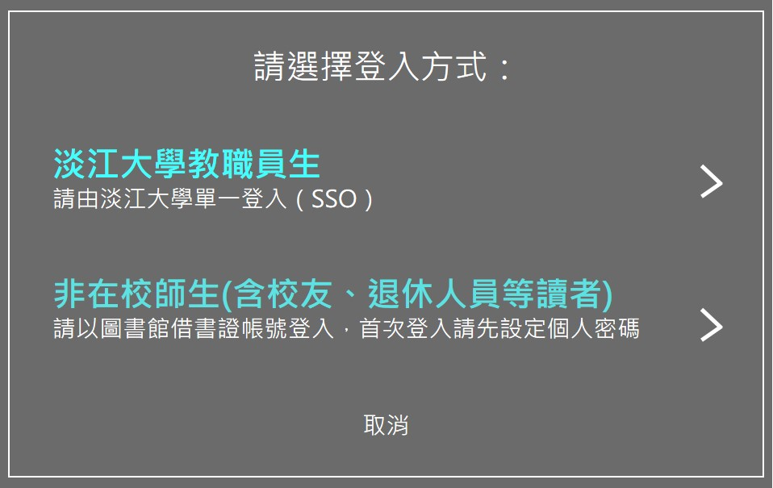
認識圖書館 -- 雲端圖書館服務系統
資訊管理學系研究生講習
登入步驟
  於首頁主選單右上方點選登入
  出現登入畫面，請由SSO豋入
為何需要登入？
  查看個人借閱紀錄
  申請預約、調閱

Slide 13
認識圖書館 -- 雲端圖書館服務系統
資訊管理學系研究生講習
PIN Code 設定
  登入
  點選”個人資料與借閱紀錄”
  點選”個人資料”
  點選右方 "設定自助借書機PIN CODE“
  輸入4位數字PIN碼後點選”儲存”
為何需要設PIN Code？
  使用自助借書機
  登記使用圖書館三樓的電腦

Slide 14
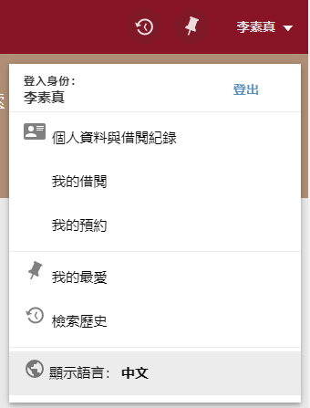
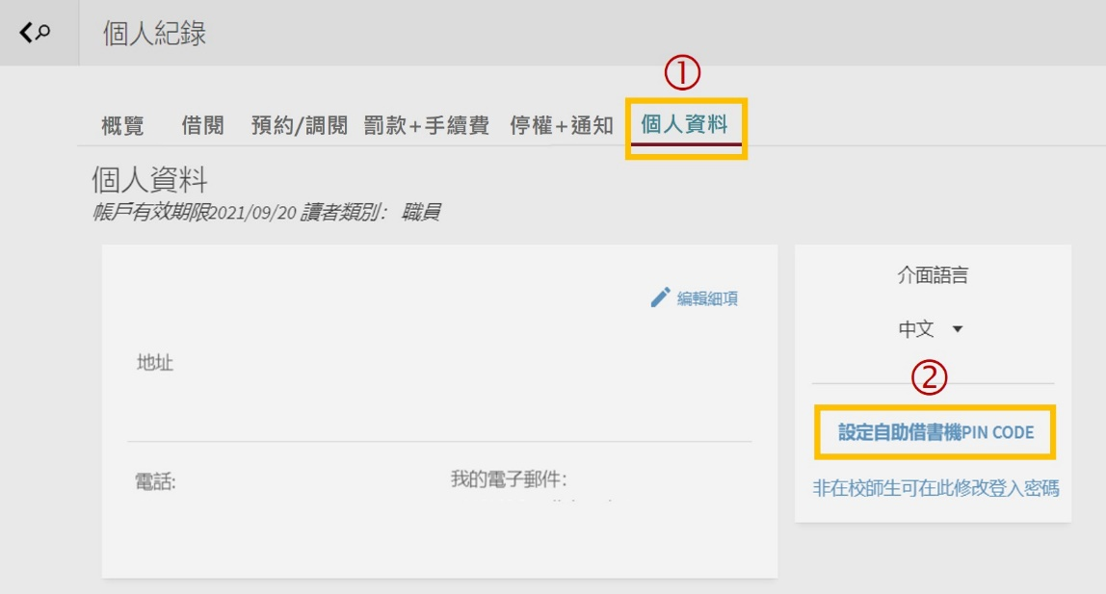
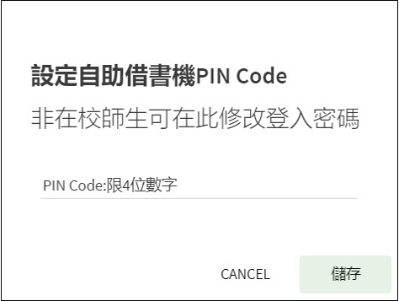
認識圖書館 -- 雲端圖書館服務系統
資訊管理學系研究生講習
按一下

Slide 15

請登入圖書館自動化系統設定你的PIN Code

Slide 16
蒐集資料的方法 -- 規劃檢索策略
資訊管理學系研究生講習
界定主題範圍
  進行資料蒐集前，請先確定您欲蒐集之主題範圍。例如: 購物網站資料分析
分析主題
  同義字詞
    資料分析、Data Analysis 、購物網站、購物平台、Online shop、Online shopping platform
  相關字詞
    資料探勘、Data mining 、MOMO購物網、樂天市場、Amazon.com
組合字詞
  (資料分析 or Data Analysis or 資料探勘 or Data mining) and (購物網站 or 購物平台 or Online shop or Online shopping platform or MOMO購物網 or 樂天市場 or Amazon.com)

Slide 17
蒐集資料的方法 -- 規劃檢索策略
資訊管理學系研究生講習
確認所需的資料類型
  如期刊文獻、圖書或報紙資料。
選擇查詢工具
  如館藏目錄、聯合目錄、各種資料庫等。
※ 今日的講習是以查詢淡江雲端圖書館自動化系統為範例

Slide 18
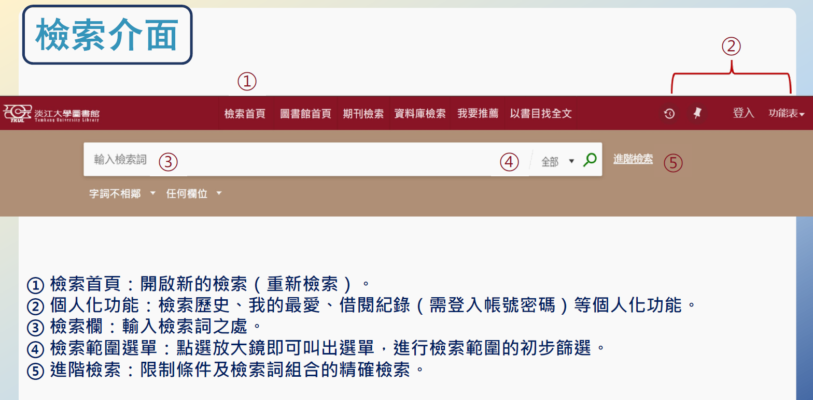
蒐集資料的方法 -- 檢索資料
資訊管理學系研究生講習
查詢雲端圖書館服務系統

Slide 19
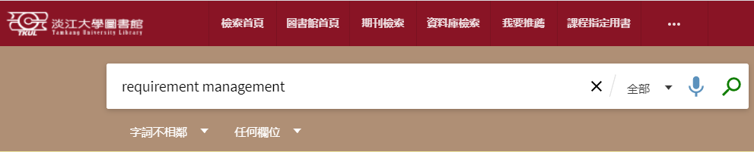
蒐集資料的方法 -- 檢索資料
資訊管理學系研究生講習
查詢雲端圖書館服務系統 =>簡易查詢
  以檢索 "requirement management"相關館藏為例
  在查詢框內輸入檢索詞requirement management
  按下放大鏡

Slide 20
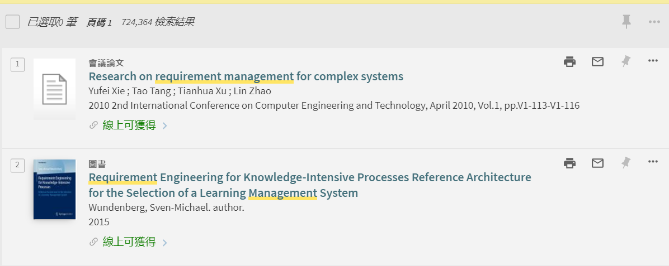
蒐集資料的方法 -- 檢索資料
資訊管理學系研究生講習
查詢雲端圖書館服務系統=>簡易查詢
  查到724,364筆與有關的資料

Slide 21
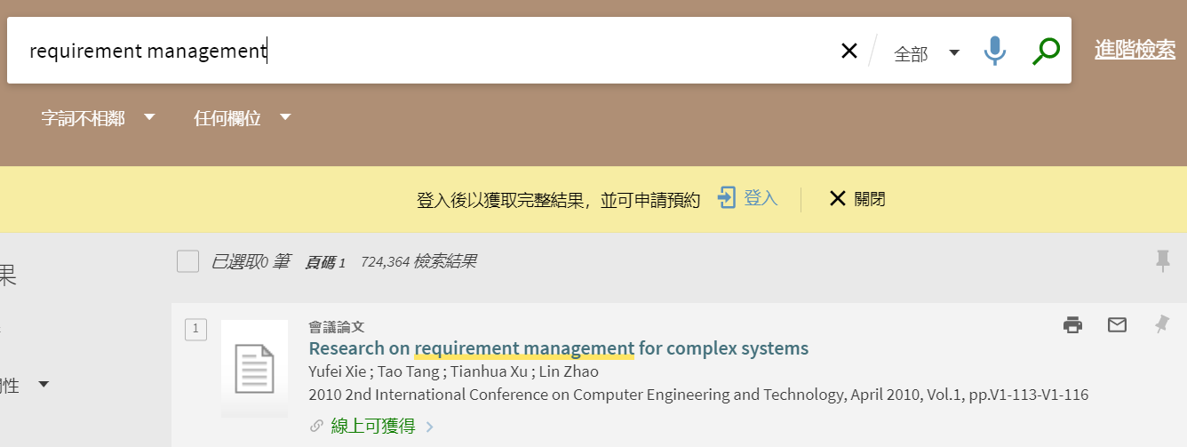

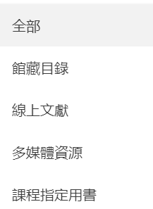
蒐集資料的方法 -- 檢索資料
資訊管理學系研究生講習
查詢雲端圖書館服務系統=>限定檢索範圍
  點選倒三角形圖示
  點選館藏目錄
  按下放大鏡

Slide 22
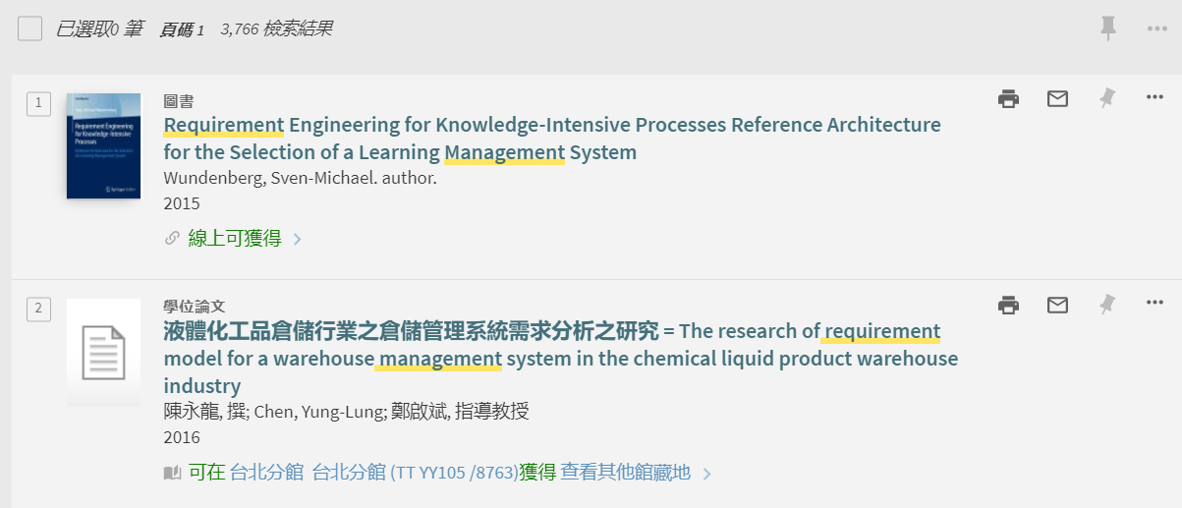
蒐集資料的方法-- 檢索資料
資訊管理學系研究生講習
查詢雲端圖書館服務系統=>限定檢索範圍
  檢索結果縮小為3766筆

Slide 23
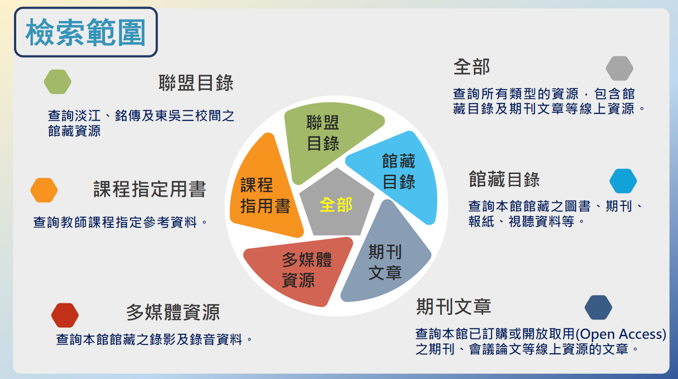
蒐集資料的方法 -- 檢索資料
資訊管理學系研究生講習
查詢雲端圖書館服務系統=>限定檢索範圍

Slide 24
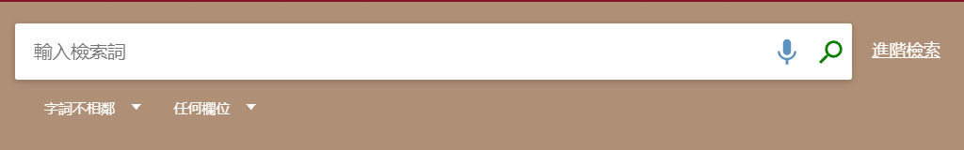
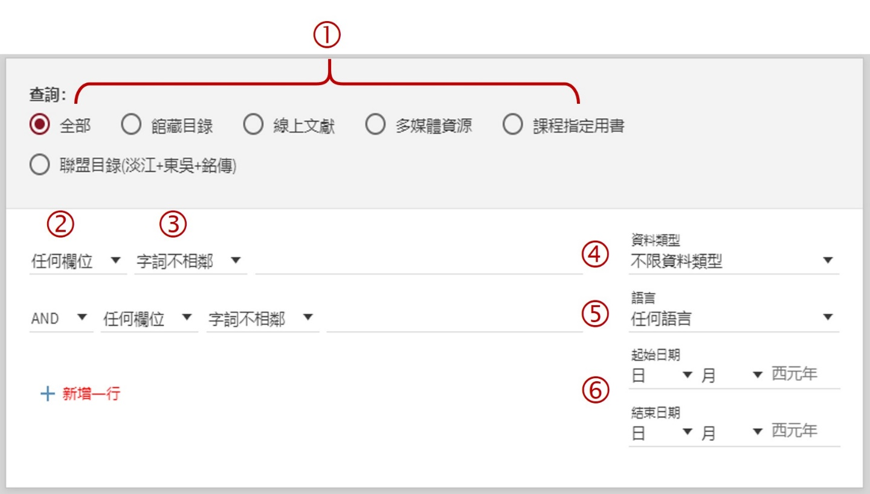
蒐集資料的方法 -- 檢索資料
資訊管理學系研究生講習
查詢雲端圖書館服務系統 => 進階查詢
  於首頁檢索框右方點選進階檢索，出現進階檢索畫面。
  ❶設定檢索範圍
  ❷設定檢索欄位：限定檢索條件出現在特定欄位
  ❸設定字詞出現順序及間隔方式
  ❹設定資料類型
  ❺設定資料語言
  ❻設定出版日期：限定資料出版年代範圍

Slide 25
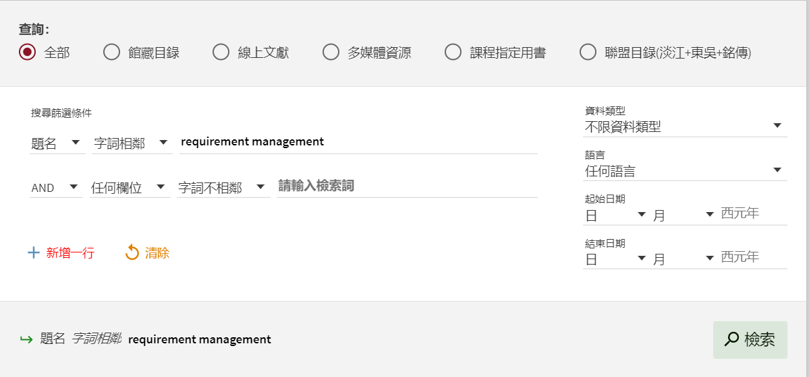
蒐集資料的方法 -- 檢索資料
資訊管理學系研究生講習
查詢雲端圖書館服務系統 => 進階查詢
  範例：查詢全部題名含有requirement management，且兩字相鄰的資料
  按下檢索

Slide 26
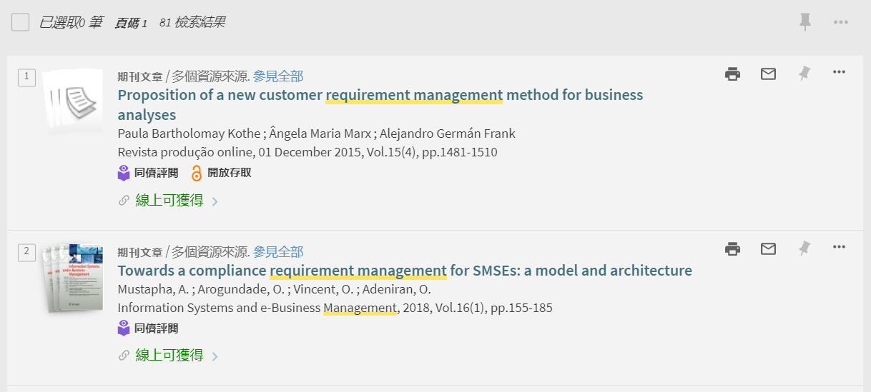
蒐集資料的方法 -- 檢索資料
資訊管理學系研究生講習
查詢雲端圖書館服務系統=> 進階查詢
  進階查詢：
    範例檢索結果：81筆

Slide 27
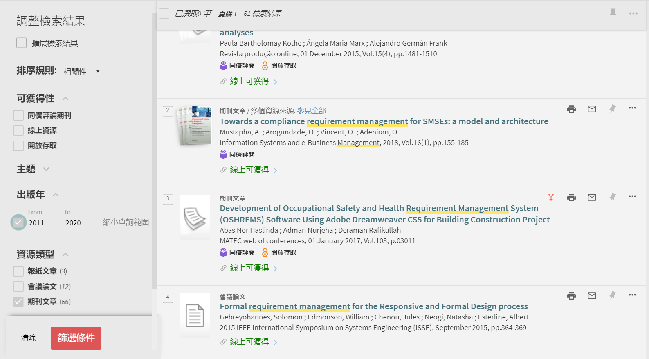
蒐集資料的方法 -- 檢索資料
資訊管理學系研究生講習
  查詢雲端圖書館服務系統 =>調整檢索結果
  使用「調整檢索結果」
    進行各項目篩選，讓檢索
    結果更精確。
  範例：篩選2011~2020年
    間出版的期刊論文
  按下「篩選條件」

Slide 28
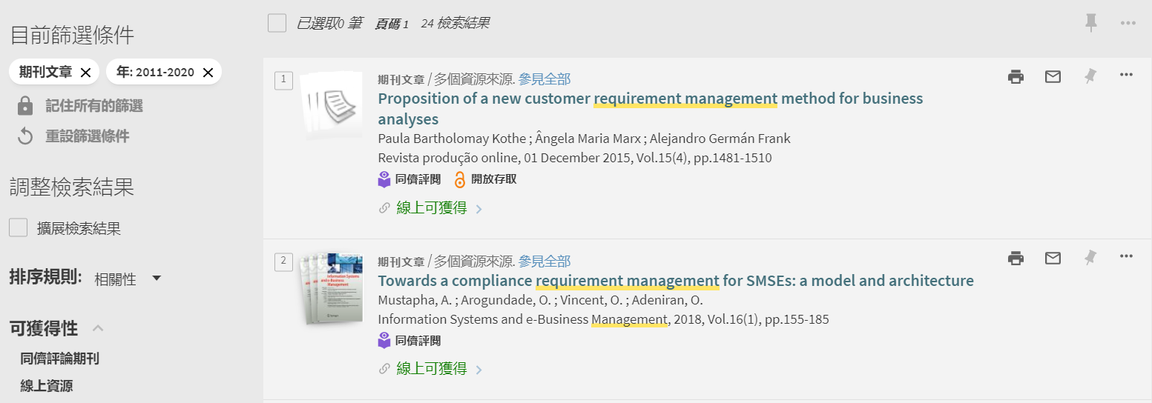
蒐集資料的方法 -- 檢索資料
資訊管理學系研究生講習
查詢雲端圖書館服務系統=>調整檢索結果
  篩選結果為24筆資料

Slide 29
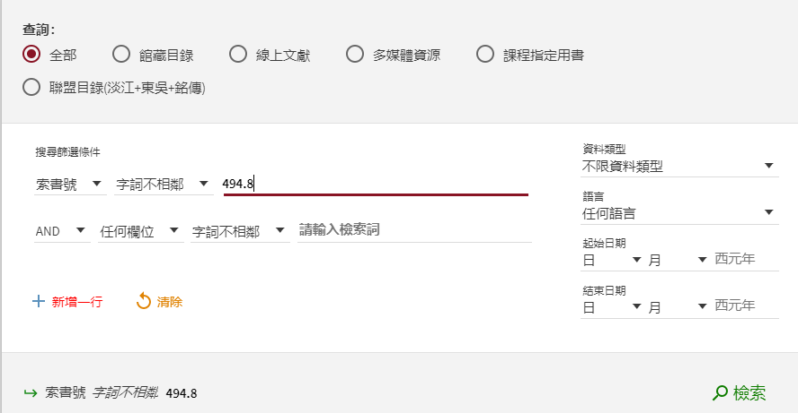

蒐集資料的方法 -- 檢索資料
資訊管理學系研究生講習
查詢雲端圖書館服務系統 =>分類號檢索
    僅適用於書刊層級
    確認分類號
      東方語文書刊 494.8
      西方語文書刊 T58.5-58.64

Slide 30
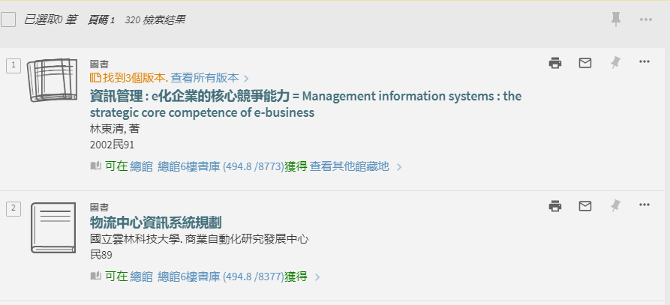
蒐集資料的方法 -- 檢索資料
資訊管理學系研究生講習
查詢雲端圖書館服務系統 =>分類號檢索

Slide 31
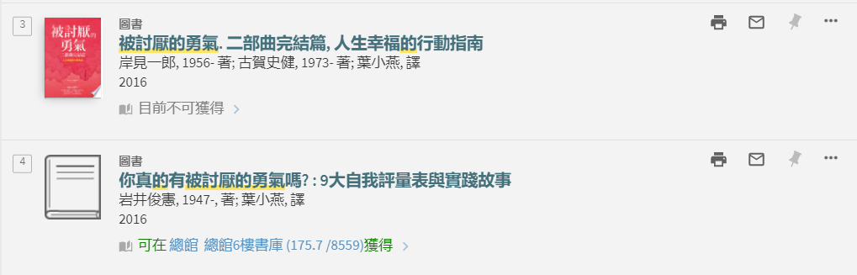
蒐集資料的方法 -- 資料的取得
資訊管理學系研究生講習
實體館藏：
  查詢：(以”你真的有被討厭的勇氣嗎?: 九大自我評量表與實踐故事”一書為例)
  點選書名查看該筆資料的詳細資訊

Slide 32
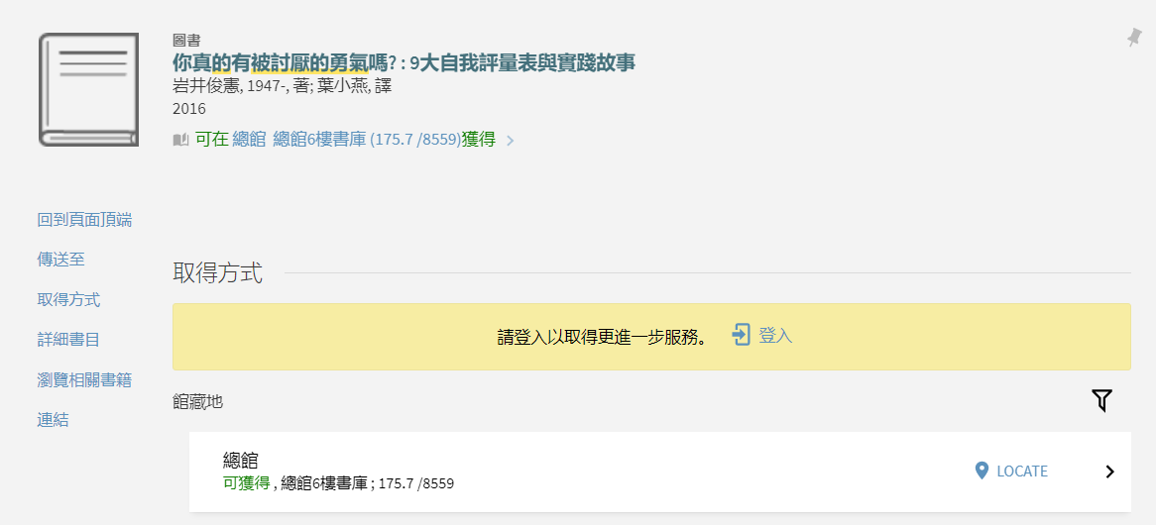
蒐集資料的方法 -- 資料的取得
資訊管理學系研究生講習
實體館藏：
  查看「取得方式」
  查看館藏地
    館別、樓層及索書號
    按LOCATE查看架位圖
    依架位圖標記位址取書
    並辦理借閱

Slide 33
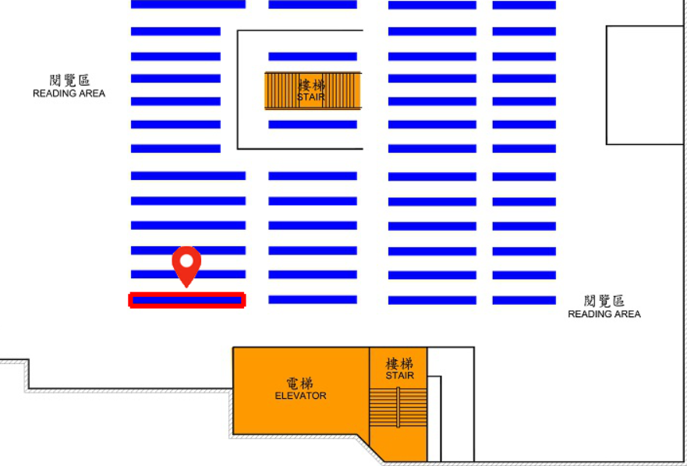
蒐集資料的方法 -- 資料的取得
資訊管理學系研究生講習
實體館藏
  實體館藏架位圖
六樓

Slide 34
蒐集資料的方法 -- 資料的取得
資訊管理學系研究生講習
館藏狀況為「目前不可獲得」的資料
  點選書名

Slide 35
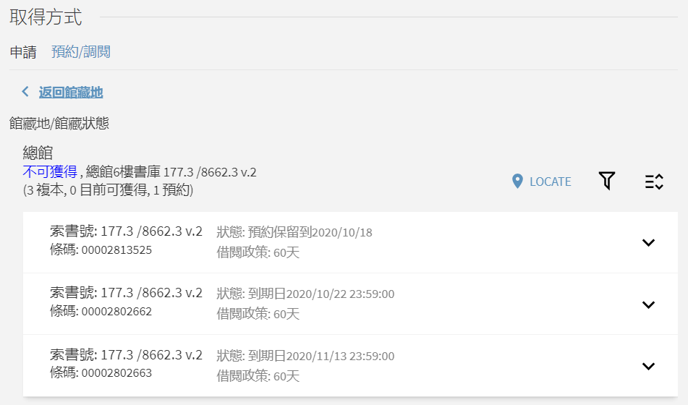
蒐集資料的方法 -- 資料的取得
資訊管理學系研究生講習
館藏狀況為「目前不可獲得」的資料
        先登入
        取得方式
        申請預約/調閱

Slide 36
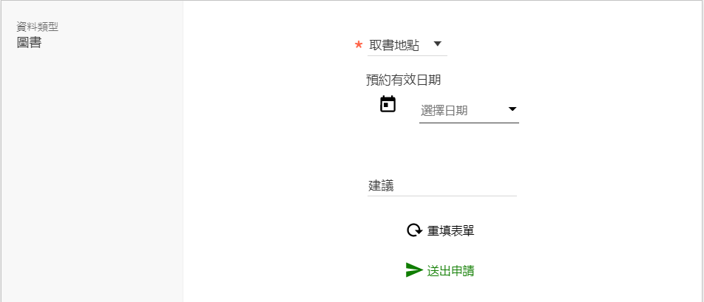
蒐集資料的方法 -- 資料的取得
資訊管理學系研究生講習
館藏狀況為「目前不可獲得」的資料
  申請預約畫面

Slide 37
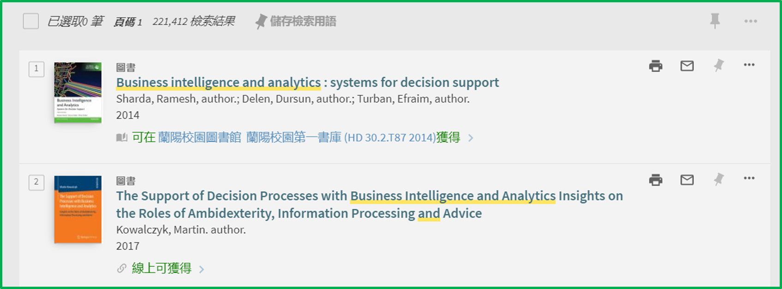
蒐集資料的方法 -- 資料的取得
資訊管理學系研究生講習
線上文獻
  以查詢”business intelligence analytics”為例
  點選「線上可獲得」

Slide 38
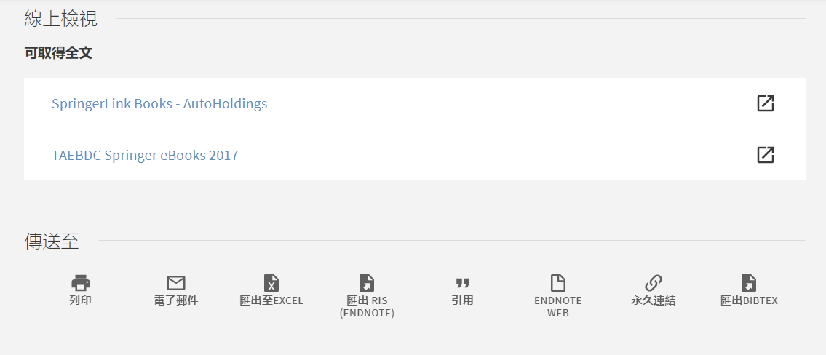
蒐集資料的方法 -- 資料的取得
資訊管理學系研究生講習
線上文獻
        線上檢視
        可取得全文
        點選TAEBDC
          Springer eBook

Slide 39
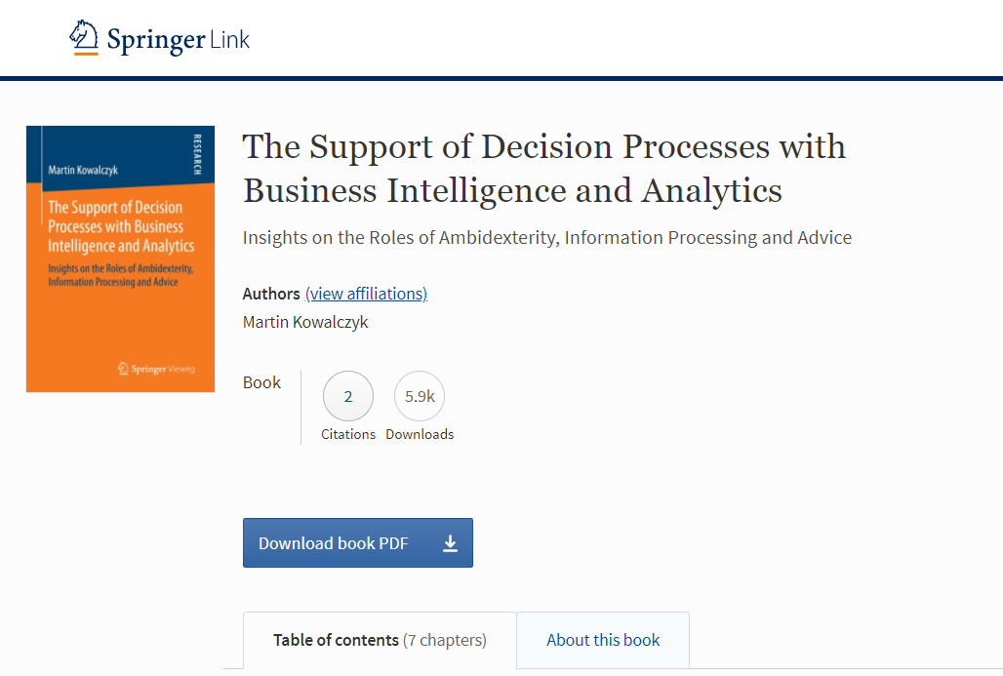
蒐集資料的方法 -- 資料的取得
資訊管理學系研究生講習
線上文獻

Slide 40
蒐集資料的方法 -- 資料的取得
資訊管理學系研究生講習
館際合作服務
  協助讀者透過館際借書或複印取得本館未存藏之資源
  申請方式
    親自到他校借／還書
    線上申請 (付費服務)
      全國文獻傳遞服務系統 (NDDS)
        請先申請使用帳密
      西文期刊文獻快遞服務(RapidILL)
        只提供西文期刊文獻複印申請
        請先查詢本館期刊館藏
        服務說明

Slide 41
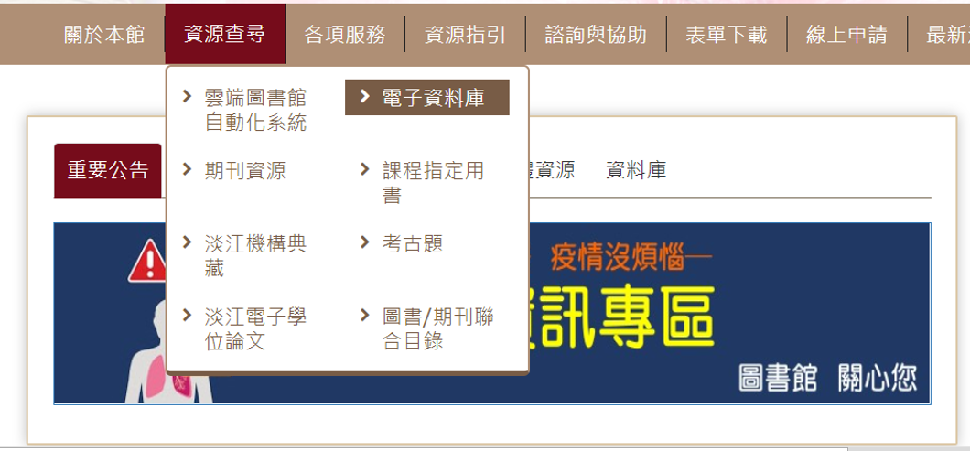
資訊管理學系適用資料庫
資訊管理學系研究生講習
查詢步驟
  圖書館首頁→資源查尋 →電子資料庫

Slide 42
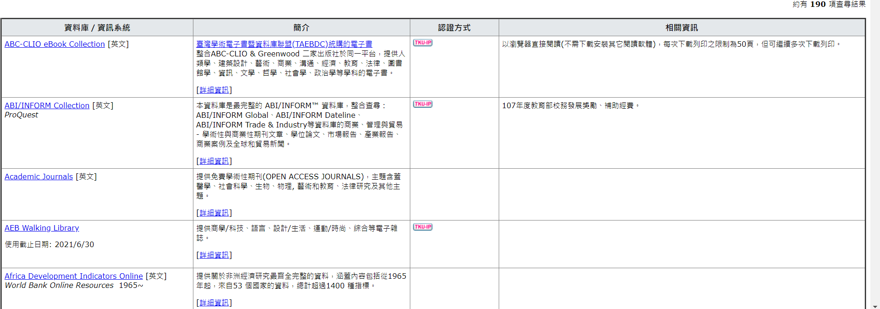
資訊管理學系適用資料庫
資訊管理學系研究生講習
查詢步驟
  資料庫系統首頁=>瀏覽=>系所=>資訊管理學系=>查詢結果: 190

Slide 43
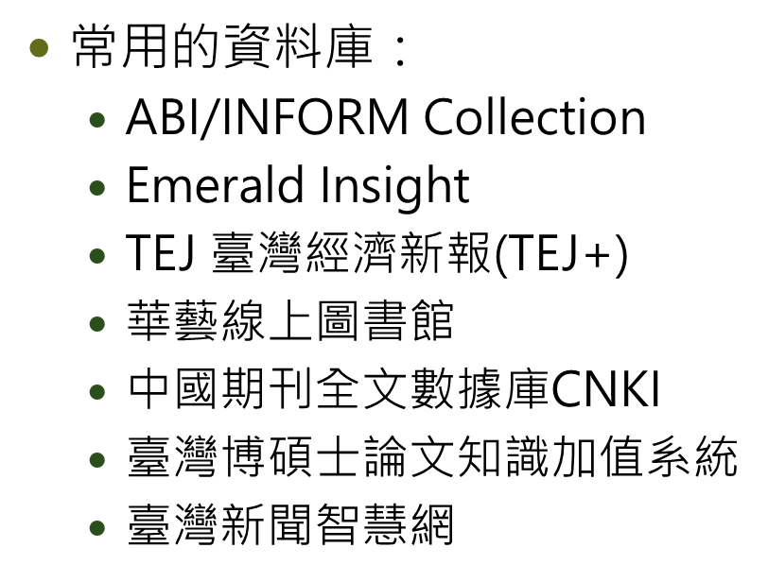
資訊管理學系常用的資料庫&期刊
資訊管理學系研究生講習
 | 必讀的期刊： Harvard Business Review (哈佛商業評論) Management information systems quarterly Journal of computer information systems Journal of management information systems

Slide 44
請利用雲端圖書館自動化系統查詢魏世杰老師的期刊文章？

Slide 45
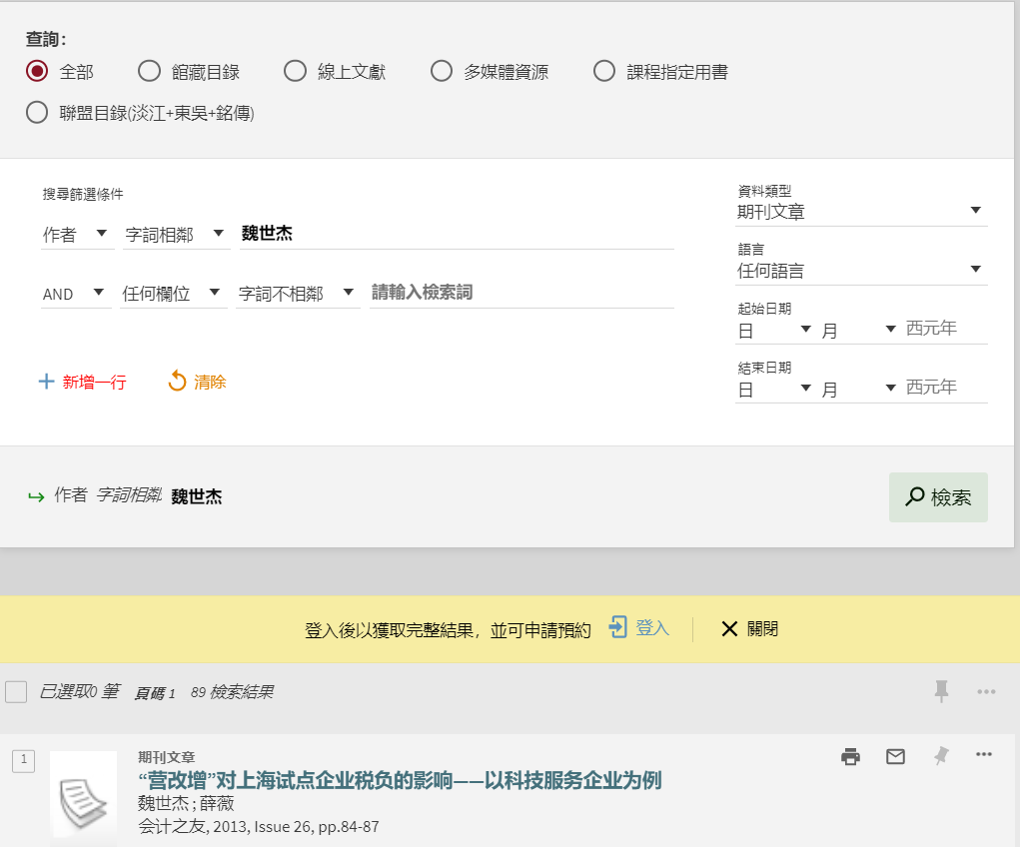

Slide 46

論文寫作的好工具
資訊管理學系研究生講習
圖書館首頁=>資源指引 =>論文寫作與學術倫理

Slide 47

更多的協助
資訊管理學系研究生講習

Slide 48

資訊管理學系研究生講習
謝謝聆聽
Thanks!
089079@mail.tku.edu.tw
02-26215656 ext 2652

Slide 50

講習回饋問卷填寫
資訊管理學系研究生講習
http://www.lib.tku.edu.tw/zh_tw/services/tutorial

